Slide 1

Json projektmunka bemutatása
Készítette: kabai zsombor

Slide 2
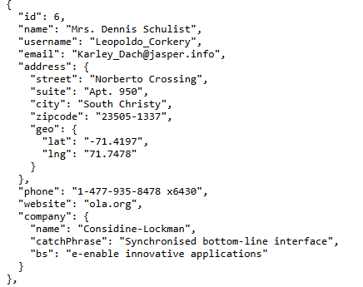
A json állomány
-Az állomány emberek adatait tárolja: id, name, username, email, city, phone, website.

Slide 3
JSON objektumok szerkezete
-Alap adatok: id, name, email
-A lakcím és a vállalat beágyazott objektumok, amikben további alap adatok szerepelnek.

Slide 4
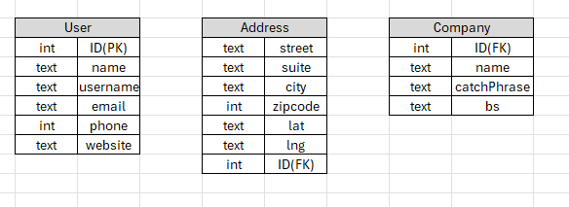
Javasolt táblák
-3 db táblát csinálnék

Slide 5
Kapcsolatok
-Company + id (könnyebb összekötés miatt)
-Address + id (könnyebb összekötés miatt)
-1:1- hez kapcsolat

Slide 6
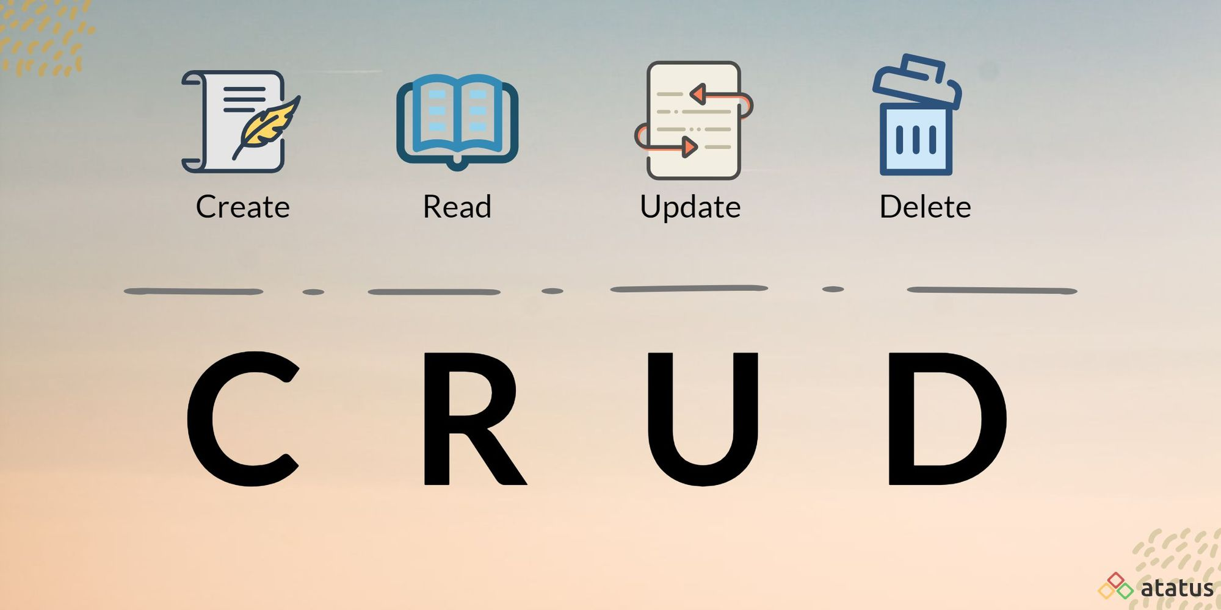
API-k szerepe a CRUD műveletek
- A REST API segít a szerverrel való biztonságos kommunikációt
CRUD műveletek:
-Create: új felhasználó létrehozása (POST)
-Read: adatok lekérdezése (GET)
-Update: adatok módosítása (PUT/PATCH)
-Delete: adatok törlése (DELETE)

Slide 7

Összegzés
Miért használjunk JSON-t CRUD műveletekhez?
-Egyszerű, ember által olvasható formátum
-Tökéletesen alkalmas adatok reprezentálására
-Nyelv- és platformfüggetlen
-Alkalmas REST API-khoz

Slide 8
Köszönöm a figyelmet!

